Slide 1
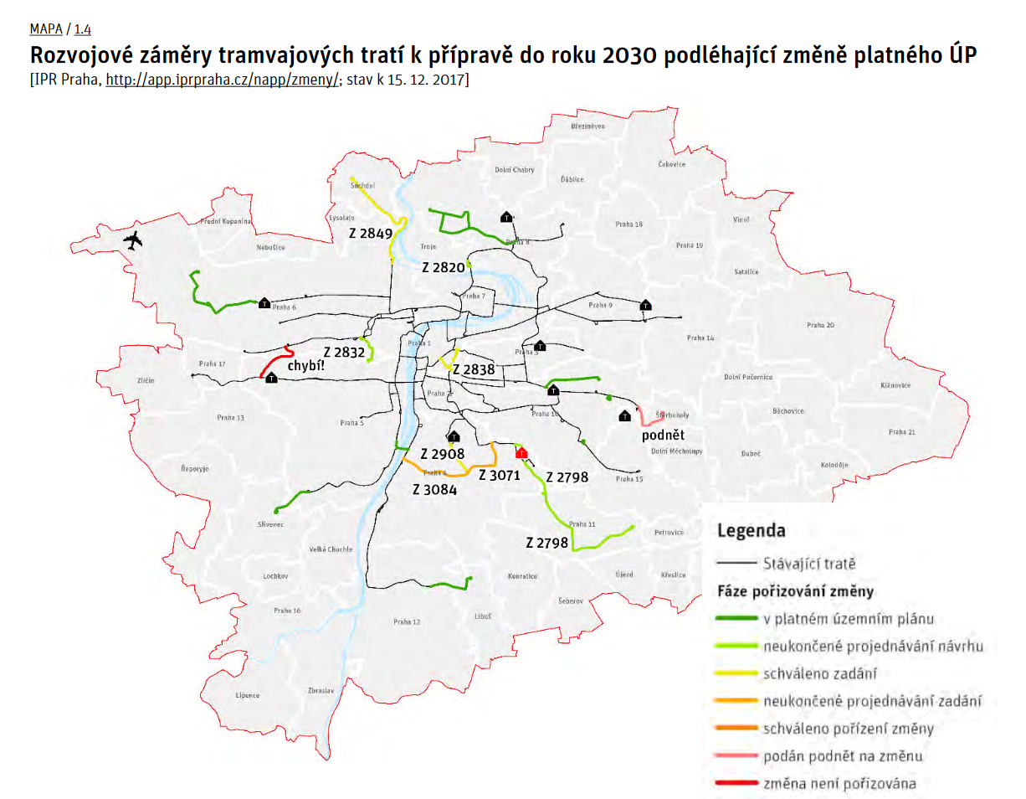
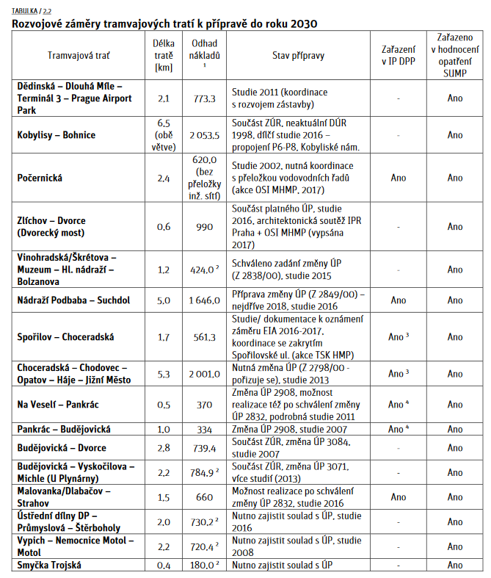
TT do Malého háje (Štěrboholy, Dolní Měcholupy)
21/2017 – Strategie rozvoje tramvajových tratí v Praze do roku 2030 (IPR HMP)
Priorita č.14 - nutno zajistit soulad s ÚP
03/2021 – AKTUALIZACE Strategie rozvoje tramvajových tratí v Praze do roku 2030
nutno zajistit soulad s ÚP
1.
2.
3.
4.
Z3860
5.
6.
7.
8.
9.
10.
11.
12.
13.
14.
15.
16.
NYNÍ: soulad s ÚP zajišťuje změna Z3860

Slide 2
Harmonogram TT do Malého háje (Štěrboholy, Dolní Měcholupy)
21/2017 – Strategie rozvoje tramvajových tratí v Praze do roku 2030 (IPR HMP)
Priorita č.14 - nutno zajistit soulad s ÚP
03/2021 – AKTUALIZACE Strategie rozvoje tramvajových tratí v Praze do roku 2030
možná projektová příprava do roku 2030 – nutno zajistit soulad s ÚP
06/2021 – schválen podnět na pořízení změny ÚP Z3860 (P445/2019), zahrnující i vedení tramvajové trati do Malého háje
2021 – Urbanistická studie Malý háj – podklad pro změnu ÚP Z3860
dle zadání IPR HMP a HMP
12 podmínek vyjádřené usnesením VÚRM ZHMP 12.5.2021
řeší budoucí kapacitu území, nadlokální dopravní infrastrukturu (TT, napojení na obchvat DM), výškové hladiny, apod.
2022 – IPR HMP zahrnuje do Z3860 celou budoucí trasu TT až po Ústřední dílny DP
10/2023 - technická studii Prodloužení tramvajové trati do Štěrbohol (Malý háj)
Zpracovatel ETC
Pozemky: HMP, investor v lokalitě Malý háj
11/2023 – Svodná komise DPP dává souhlasné stanovisko se Studií ETC
„Studii vnímáme jako vhodný podklad pro další přípravu akce v režii Hlavního města Prahy, které může projektovou přípravu zadat Dopravnímu podniku hl. m. Prahy, a.s., bude-li zajištěn probíhající proces zajištění souladu s územním plánem. (Změna Z3860 bude schválena na konci roku 2024).“
Další postup:
HMP zadá DPP zpracování technické studie (cca 6 měsíců)
Schválení technické studie v orgánech HMP
Výkup pozemků (DPP/HMP?)
HMP zadá DPP zpracování povolovacího záměru, následně prováděcího projektu
DPP – veřejná zakázka na zhotovitele stavby

Slide 3
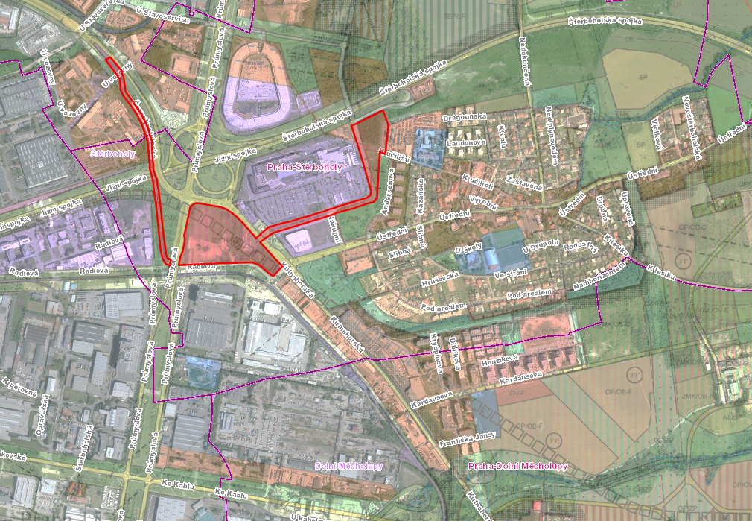
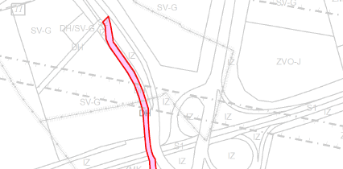
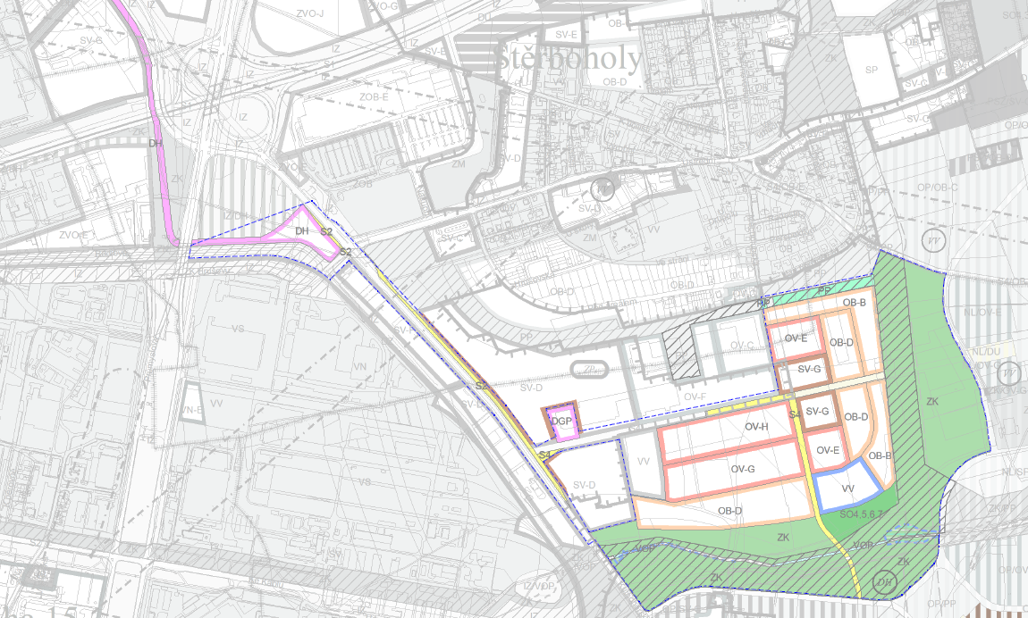
TT do Malého háje (Štěrboholy, Dolní Měcholupy)
Změna Z3269 nahrazena Z3860
Soulad s ÚP SÚ HMP zajištěn - Z3860 – schválení 02/25
Změna Z3860

Slide 4
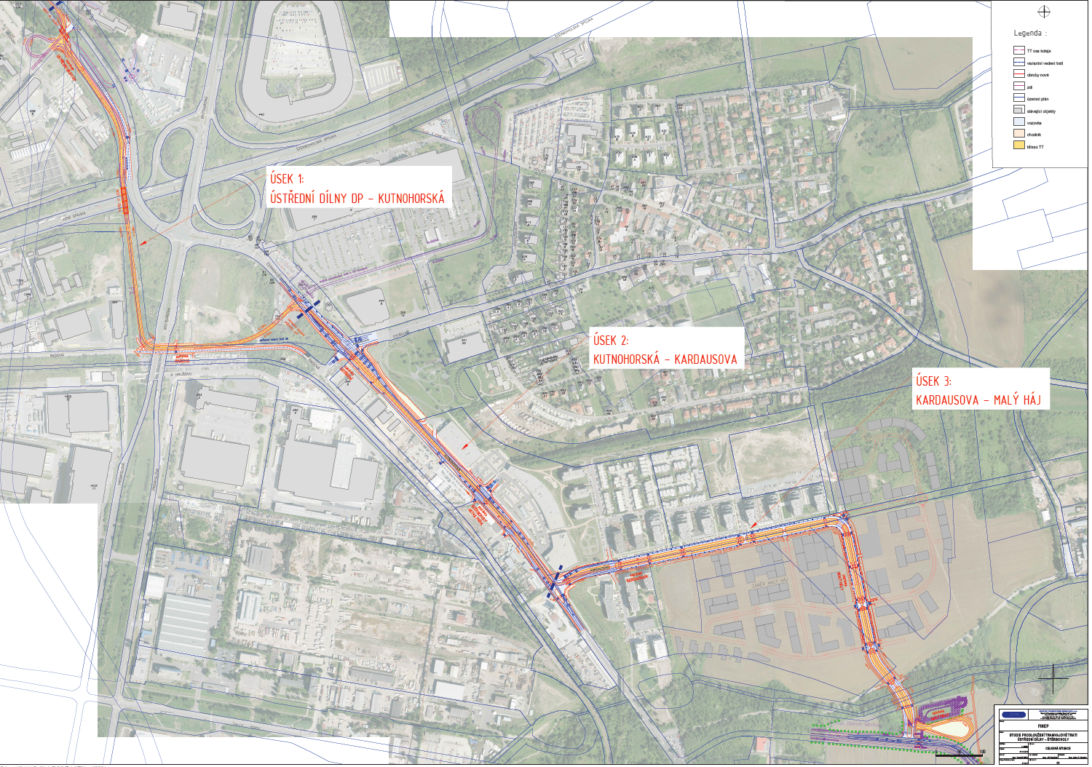
PRODLOUŽENÍ TRAMVAJOVÉ TRATI DO ŠTĚRBOHOL (MALÝ HÁJ)
PŘEDBĚŽNÁ TECHNICKÁ STUDIE (European Transportation Consultancy, s.r.o.)
10/2023
SCHVÁLENÍ ZMĚNY ÚP V ZHMP | 02/2025 | 710.000 m²
TRASA TT | z Ústřední dílny DP (Černokostelecká) | do Malého háje (Kardausova)
DÉLKA TRASY (ORIENTAČNĚ) | cca 3,3 km | 4.857 b.j. (100 RD)
VÝMĚRA DOTČENÝCH POZEMKŮ | cca 43.000 m2 | 9.600 obyvatel
1. ČÁST (Černokostelecká – Kutnohorská) | 10.600 m² – cca 70 % vlastní HMP a DPP, 3.500 m² fyz. a práv. osoby
2. ČÁST (Kutnohorská - Kardausova) | 20.000 m² – 80 % vlastní HMP a DPP
3. ČÁST (Kardausova – Malý háj) | 12.000 m² – pozemky zajistí investor v lokalitě (FINEP)
1
2
3

Slide 5
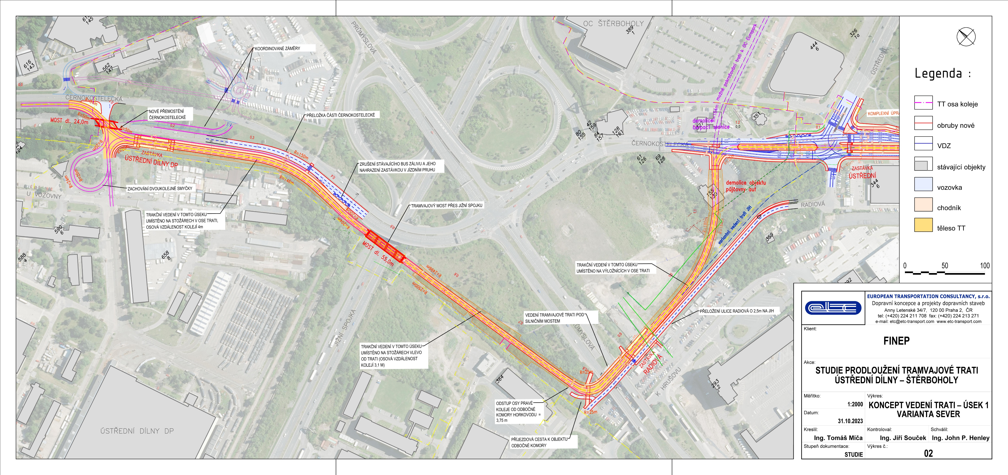
PRODLOUŽENÍ TRAMVAJOVÉ TRATI DO ŠTĚRBOHOL (MALÝ HÁJ)
PŘEDBĚŽNÁ TECHNICKÁ STUDIE – ÚSEK 1
10/2023

Slide 6
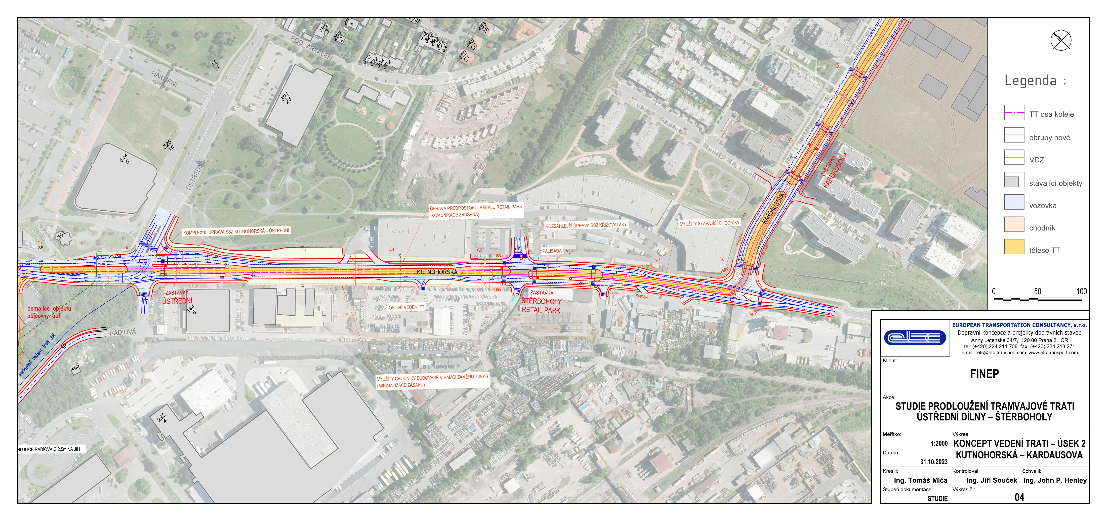
PRODLOUŽENÍ TRAMVAJOVÉ TRATI DO ŠTĚRBOHOL (MALÝ HÁJ)
PŘEDBĚŽNÁ TECHNICKÁ STUDIE – ÚSEK 2
10/2023

Slide 7
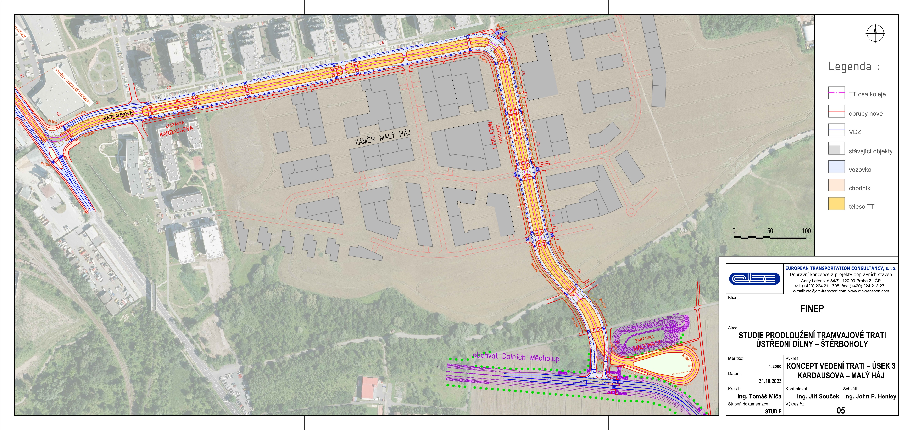
PRODLOUŽENÍ TRAMVAJOVÉ TRATI DO ŠTĚRBOHOL (MALÝ HÁJ)
PŘEDBĚŽNÁ TECHNICKÁ STUDIE – ÚSEK 3
10/2023

Slide 8
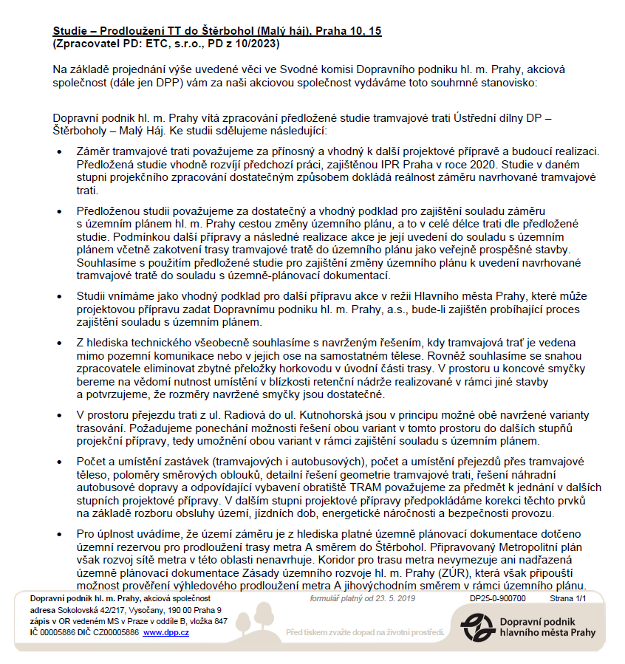
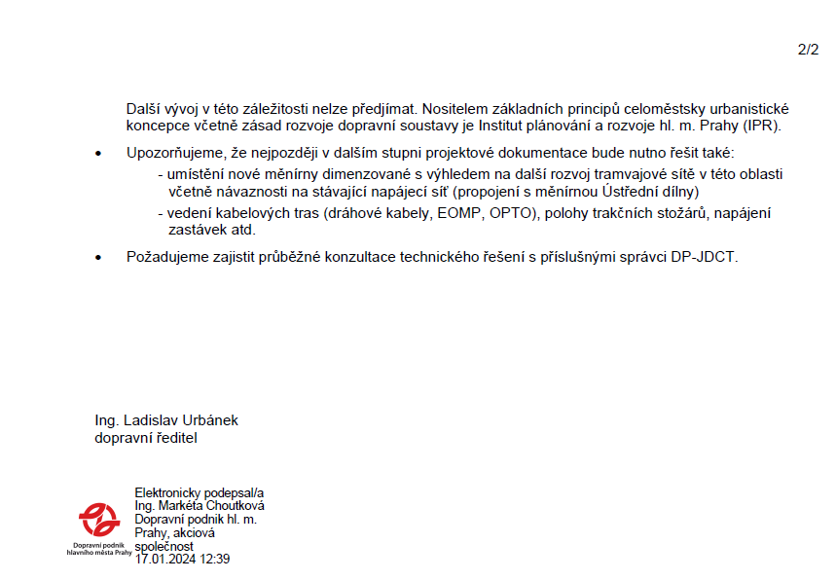
Tramvajová trať do Dolních Měcholup
Soulad s ÚP – Z3860 (02/25)
Předběžná technická studie (ETC)
Souhlasné stanovisko Svodné komise DPP s Předběžnou technickou studií
Většina pozemků ve vlastnictví HMP či spolupracujícího investora

